Slide 1





TRƯỜNG THCS PHAN BỘI CHÂU
CHÀO MỪNG CÁC THẦY CÔ GIÁO VỀ DỰ GIỜ !
MÔN: TIN – LỚP 6
GV:NGUYỄN THỊ MỸ

Slide 2
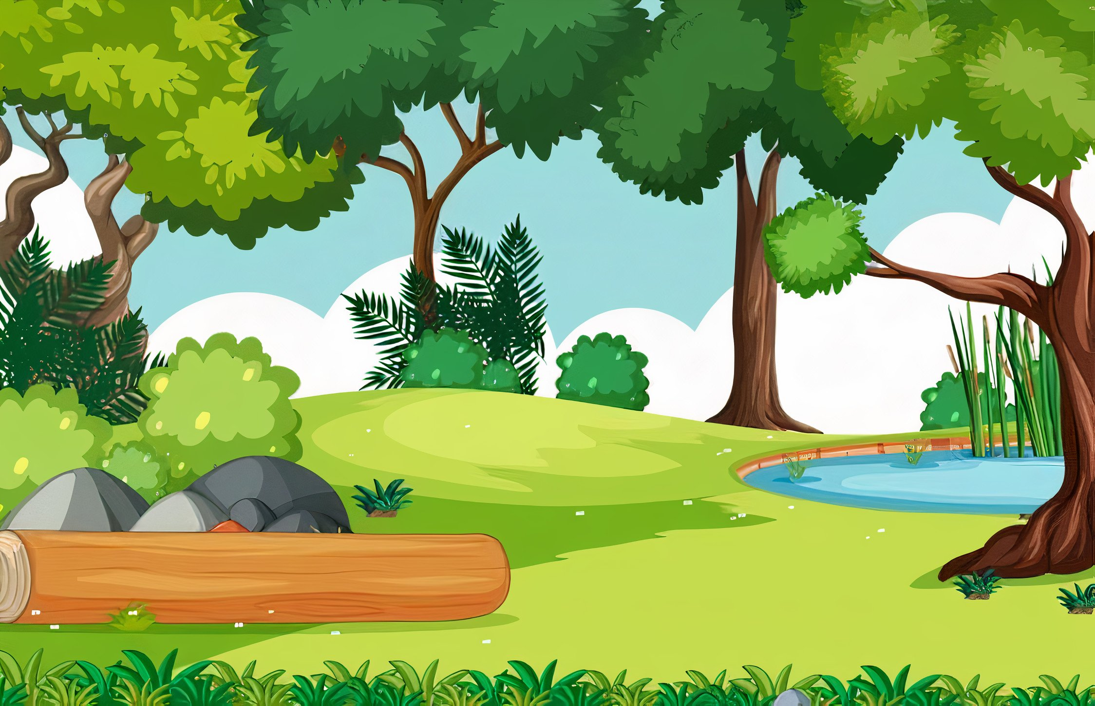

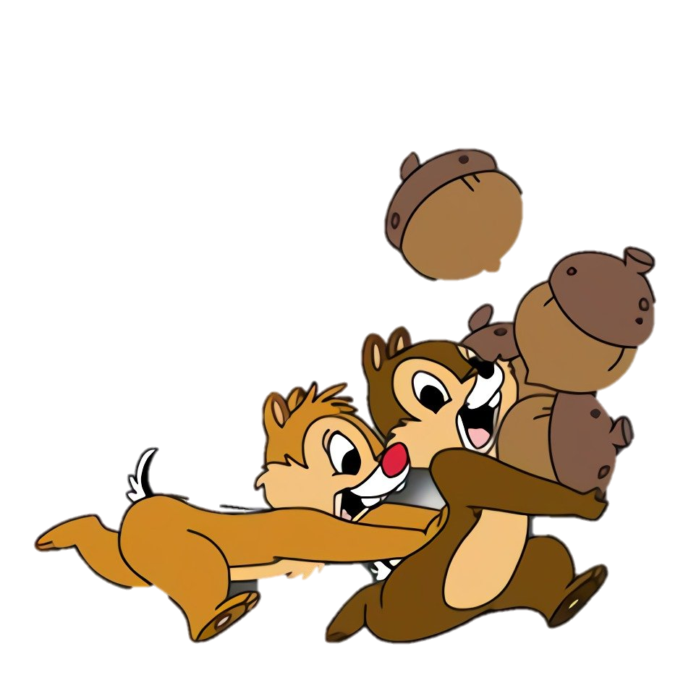
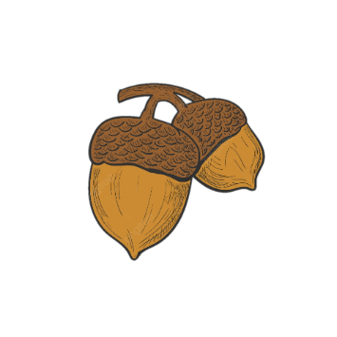


THỢ SĂN HẠT DẺ

Slide 3
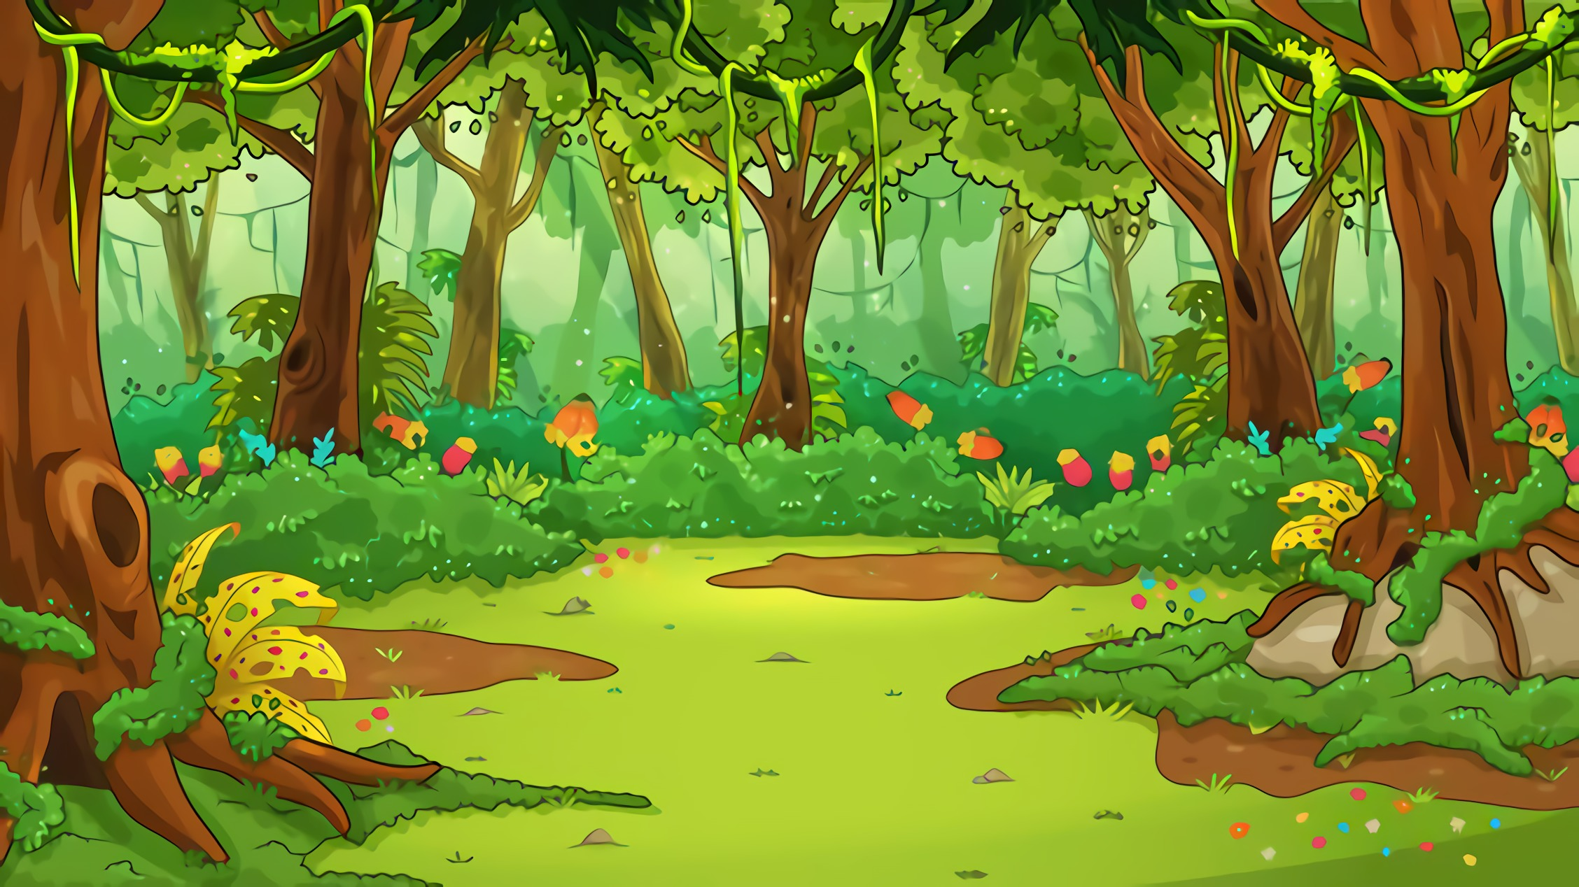


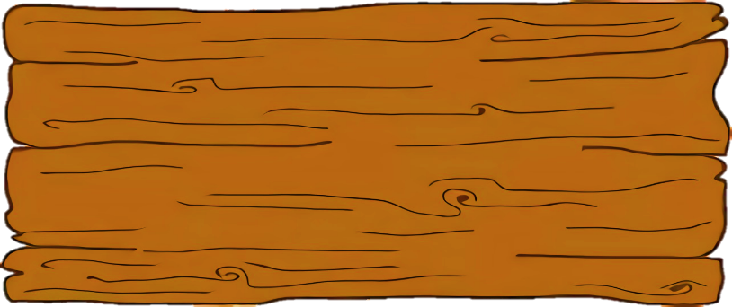
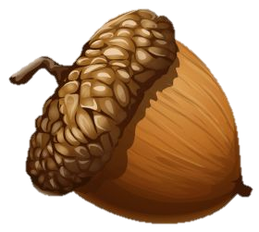
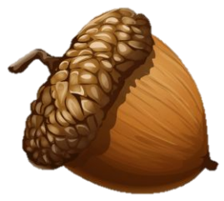
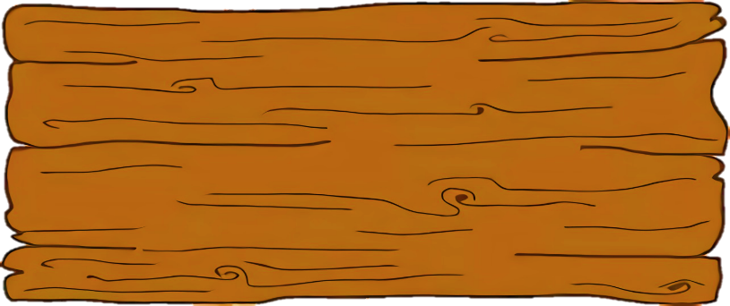
World Wide Web là gì?
A
B
Một trò chơi máy tính.
Một phần mềm máy tính.
C
D
Một hệ thống các website
trên Internet, là mạng
thông tin toàn cầu.
Tên khác của Internet.

Slide 4





Sai mất rồi!!!

Slide 5





C. Một hệ thống các
website trên Internet, là
mạng thông tin toàn cầu.
+1

Slide 6
Mỗi website bắt buộc phải có
A
B
tên cá nhân
hoặc tổ chức sở hữu.
một địa chỉ truy cập.
C
D
địa chỉ trụ sở
của đơn vị sở hữu.
địa chỉ thư điện tử.

Slide 7
Sai mất rồi!!!

Slide 8
B. một địa chỉ truy cập.
+1

Slide 9
Phần mềm giúp người sử dụng truy cập các trang web trên Internet gọi là gì?
A
B
Trình duyệt web.
Địa chỉ web.
C
D
Website.
Công cụ tìm kiếm.

Slide 10
Sai mất rồi!!!

Slide 11
A. Trình duyệt web.
+1

Slide 12
Trong các tên sau đây, tên nào không phải là tên của trình duyệt web?
A
B
Internet Explorer.
Mozilla Firefox.
C
D
Google Chrome.
Windows Explorer.

Slide 13
Sai mất rồi!!!

Slide 14
D. Windows Explorer.
+1

Slide 15

CHỦ ĐỀ 3: TỔ CHỨC LƯU TRỮ, TÌM KIẾM
VÀ TRAO ĐỔI THÔNG TIN
BÀI 6. MẠNG THÔNG TIN TOÀN CẦU (Tiết 2)

Slide 16




BÀI 6. MẠNG THÔNG TIN TOÀN CẦU (Tiết 2)
Tổ chức thông tin trên Internet
1
2
Trình duyệt
Thực hành:
Khai thác thông tin trên trang web
3

Slide 17
BÀI 6. MẠNG THÔNG TIN TOÀN CẦU (Tiết 2)
3. Thực hành: Khai thác thông tin trên trang web
HOẠT ĐỘNG NHÓM
Câu 1: Nêu các bước truy cập một trang web?

Slide 18
BÀI 6. MẠNG THÔNG TIN TOÀN CẦU (Tiết 2)
3. Thực hành: Khai thác thông tin trên trang web
Các bước truy cập trang web
Bước 1
Nhấn đúp chuột vào biểu tượng trình duyệt.
Nhập địa chỉ trang web vào ô địa chỉ.
Bước 2
Nhấn phím Enter.
Bước 3

Slide 19
BÀI 6. MẠNG THÔNG TIN TOÀN CẦU (Tiết 2)
3. Thực hành: Khai thác thông tin trên trang web
HOẠT ĐỘNG NHÓM
Câu 2: Truy cập vào trang web Bách khoa toàn thư mở tiếng Việt:
vi.wikipedia.com
Em hãy cho biết trang web này gồm những thông tin gì ?

Slide 20
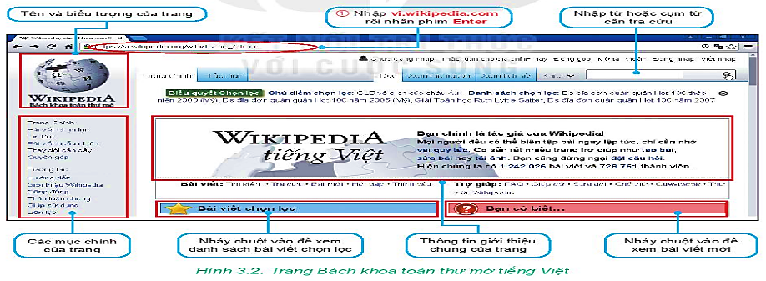
Trang Bách khoa toàn thư mở tiếng Việt
(Các hướng dẫn trên sử dụng trình duyệt Google Chrome để minh họa)

Slide 21
BÀI 6. MẠNG THÔNG TIN TOÀN CẦU (Tiết 2)
3. Thực hành: Khai thác thông tin trên trang web
HOẠT ĐỘNG NHÓM
Câu 3: Truy cập vào trang thông tịn thời tiết của Trung tâm Dự báo khí tượng Thủy văn Quốc Gia để xem thời tiết: khituongvietnam.gov.vn
Em hãy cho biết trang web này gồm những thông tin gì ?

Slide 22
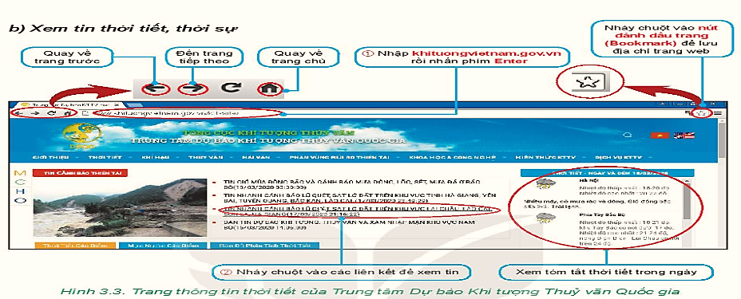
Trang xem tin thời tiết
(Các hướng dẫn trên sử dụng trình duyệt Google Chrome để minh họa)

Slide 23
BÀI 6. MẠNG THÔNG TIN TOÀN CẦU (Tiết 2)
3. Thực hành: Khai thác thông tin trên trang web
HOẠT ĐỘNG NHÓM
Câu 4 : Truy cập vào trang thông tin của Đài truyền hình Việt Nam để xem thời sự, tin tức: vtvgo.vn
Em hãy cho biết trang web này gồm những thông tin gì ?

Slide 24
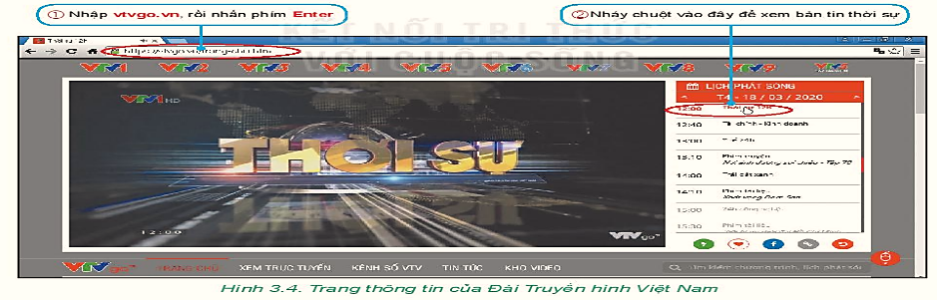
Trang xem tin thời sự
(Các hướng dẫn trên sử dụng trình duyệt Google Chrome để minh họa)

Slide 25
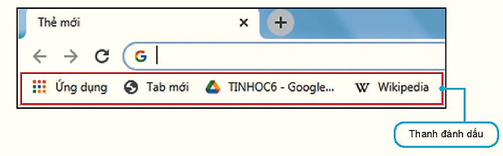
BÀI 6. MẠNG THÔNG TIN TOÀN CẦU (Tiết 2)
3. Thực hành: Khai thác thông tin trên trang web
* Lưu ý:
Có thể lưu địa chỉ trang web vào thanh đánh dấu (Bookmarks bar) của trình duyệt để truy cập lại khi cần.
Khi muốn truy cập lại trang web, nháy chuột vào tên trang web đó trên thanh đã đánh dấu

Slide 26
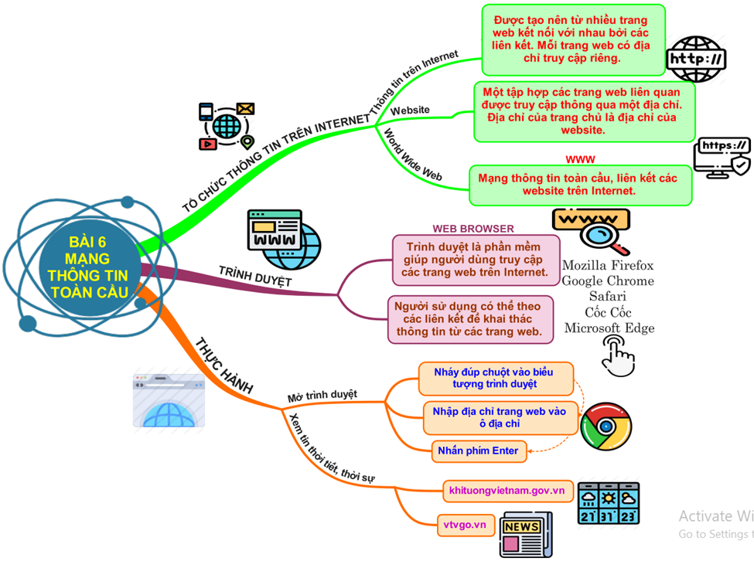
NỘI DUNG BÀI HỌC

Slide 27

LUYỆN TẬP

Slide 28





Câu 1: Thông tin trên Internet được tổ chức như thế nào?
6
3
4
1
7
9
2
10
8
5
Hết giờ
A
Tương tự như thông tin trong cuốn sách.
Thành từng văn bản rời rạc
B
Thành các trang siêu văn bản kết nối với nhau bởi các liên kết.
C
D
Một cách tùy ý.
Tiếc quá …! Bạn chọn sai rồi !
Tiếc quá …! Bạn chọn sai rồi !
Tiếc quá …! Bạn chọn sai rồi !
Hoan hô . Bạn chọn đúng rồi !

Slide 29
Câu 2: Em hãy ghép mỗi nội dung ở cột A với cột B cho phù hợp.
A | B
1) Website là tập hợp | a) sử dụng trình duyệt web.
2) Khi duyệt web, muốn chuyển đến một nội dung hoặc một trang web khác thì ta nháy chuột vào | b) website trên Internet.
3) Để truy cập các trang web ta cần | c) các trang web liên quan được truy cập thông qua một địa chỉ.
4) WWW là hệ thống các | d) liên kết trỏ đến đó.
ĐÁP ÁN
c
1 -
d
2 -
a
3 -
b
4 -

Slide 30

VẬN DỤNG

Slide 31
Câu 1: Có điểm gì khác nhau giữa cách tổ chức thông tin trong cuốn sách với cách tổ chức thông tin trên Internet?
Trong sách
- Thông tin được tổ chức tuần tự theo chủ đề hoặc chương trình, bài, phần, nội dung từng phần.
- Khi người dùng tìm kiếm thông tin thì phải theo tuần tự, xem nội dung đó thuộc các bài, mấy chương, ở mọi trang trong sách.
- Đây là cách tổ chức tuyến tính.
Trên Internet
- Tổ chức thông tin dưới dạng siêu văn bản.
- Người sử dụng có thể dễ dàng truy cập để xem nội dung các trang web khi có Internet. Các liên kết giúp người dùng dễ dàng di chuyển đến trang web cụ thể liên quan đến nội dung cần quan tâm, không theo tuần tự.
- Đây là cách tổ chức phi tuyến tính.

Slide 32
HOẠT ĐỘNG NHÓM
Câu 2: Em hãy sử dụng trình duyệt web để truy cập vào trang web có địa chỉ: https://hoahoctro.tienphong.vn và http://vtv7.vn để xem thông tin có trên trang web (tên, biểu tượng, các mục chính, …) và theo các liên kết trỏ đến các trang web khác.
Lưu địa chỉ các trang web em thích vào thanh đánh dấu.

Slide 33
TRÒ CHƠI GIẢI Ô CHỮ
8
W | W | W
1
 | W
2
 |  |  |  |  | E
L | I | E | N | K | E | T
B | A | N | T | A | Y
3
 |  | N
4
S | I | E | U | V | A | N | B | A | N
 | I
5
 |  |  |  |  |  | U
T | R | I | N | H | D | U | Y | E | T
6
 |  |  |  |  | A
T | R | U | Y | C | A | P
7
D
D | U | Y | E | T | W | E | B
Dòng 1: World Wide Web, được viết tắt là gì? (có 3 chữ cái)
Dòng 2: Một thành phần trong trang web trỏ đến vị trí khác trên cùng trang web đó hoặc trỏ đến một trang web khác được gọi là gì? (có 7 chữ cái)
Dòng 3: Khi di chuyển vào liên kết, con trỏ chuột thường chuyển thành hình gì? (có 6 chữ cái)
Dòng 4: Trang web còn được gọi là trang gì?
(có 10 chữ cái)
Dòng 5: Muốn truy cập các trang web ta cần phải sử dụng phần mềm gì? (có 10 chữ cái)
Dòng 6: Để xem thông tin trên Internet trước
tiên bạn cần làm gì? (có 7 chữ cái)
Dòng 7: Hoạt động di chuyển theo các liên kết được gọi là gì? (có 8 chữ cái)

Slide 34

BÀI 6. MẠNG THÔNG TIN TOÀN CẦU (Tiết 2)
Hướng dẫn về nhà
Đọc lại kiến thức trên lớp để hiểu kĩ được các khái niệm website, liên kết (link), WWW, trình duyệt.
Thực hành: Luyện tập khai thác thông tin trên các trang web, tìm kiếm các website có nội dung liên quan đến các môn học. (nếu có máy tính)
Làm bài tập trang 22, 23, 24, 25 SBT.
Đọc trước Bài 7: Tìm kiếm thông tin trên Internet.

Slide 35

Cảm ơn các thầy cô giáo và các em!
Chúc các thầy cô giáo mạnh khỏe, hạnh phúc;
các em luôn chăm ngoan, học tốt!

